Slide 1
Григор Прличев
Григор Прличев е роден во Охрид 1830 година.
Потекнува од татко Ставро и мајка Марија кои биле скромни и чесни луѓе.
Останува сираче така што товарот на семејството паднал врз грбот на неговата мајка.
Тој е еден од најталентираните македонски писатели во времето на преродбата.
Поседувал силен талент за создавање на литературен јазик уште во детските години.

Slide 2
Живот и делото на Григор Прличев
Посолидно образование добил кога за учител во Охрид дошол Димитар Миладинов.
Григор Прличев бил учител а потоа заминал да студира медицина во Атина 1849 година.
Тој повеќе работел на литературата и затоа плод на ваквиот интерес е прочуеното дело ,,Сердарот” со кое учествувал на анонимен конкурс.
Прличев е прогласен за победник на конкурсот и е награден со наградата ,,Ловоров Венец”.

Slide 3
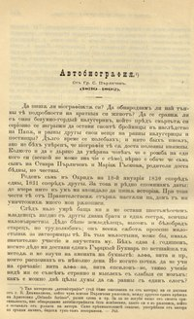
Тој е прогласен за втор Хомер и добива стипендија за школување во Оксфорд.
Се борел против исфрлањето на грчкиот јазик од училиштата и црквите.
Негови најпознати дела се:Поемата ,,Сердарот”,неговата ,,Автобиографија”, ,,Скендер бег”.
Тој бил истакнат борец за ослободување на нашиот народ од непријателот.
Со своите литературни дела ја издигнал македонската литература на највисок дострел.
Лирско-епска песна на Прличев е ,,Мајчино воспитание”
Изработил:
Проф.Весна Крстева

